Slide 1
การพัฒนาข้อสอบแบบเลือกตอบ
ตีรวิชช์ ทินประภา สาขาวิชาคณิตศาสตร์ คณะครุศาสตร์ มหาวิทยาลัยราชภัฏสวนสุนันททา

Slide 2
ลักษณะทั่วไป
1. เป็นเครื่องมือชนิดเลือกตอบ (selected response) โดยมีตัวเลือก 3 - 5 ตัวให้นักเรียนเลือกตอบ คำตอบที่ถูกต้องเพียงคำตอบเดียว (บางกรณีอาจมีมากกว่าหนึ่งคำตอบ)
2. ใช้วัดผลด้านความรู้เป็นหลัก สามารถวัดได้หลายระดับตามแนวคิดของ Bloom
3. มีความตรงเชิงเนื้อหา (content validity) สามารถครอบคลุมเนื้อหาได้ดี ถ้ามีการกำหนดตารางการสร้างข้อสอบที่เหมาะสม
4. มีความเป็นปรนัยสูง สามารถตรวจให้คะแนนได้เหมือนกัน แม้ว่าผู้ประเมินจะต่างคนกัน (inter-rater reliability ดี)
5. สามารถจัดสอบได้ง่าย ไม่ยุ่งยาก ใช้กับผู้เรียนจำนวนมากได้

Slide 3
ข้อดี
สามารถประเมินความรู้ได้หลายระดับ
ประเมินเนื้อหาได้ครอบคลุมในระยะเวลาที่เหมาะสม
มีการให้คำตอบที่ถูกต้องก่อนการสอบ การให้คะแนนมีความเที่ยงหรือเชื่อถือได้ (reliability) ลดปัญหาการให้คะแนนระหว่างผู้ตรวจ
สามารถตรวจข้อสอบและวิเคราะห์คุณภาพของข้อสอบได้ง่าย
ไม่ถูกกระทบจากทักษะการเขียนของนักเรียน
การบริหารจัดการสอบทำได้ง่าย จัดสอบกับนักเรียนจำนวนมากได้
สามารถเก็บข้อสอบที่มีคุณภาพเข้าไปคลังข้อสอบ ลดปัญหาการจัดหาข้อสอบในอนาคตได้

Slide 4
ข้อจำกัด
ไม่สามารถวัดทักษะในการจัดระบบความคิดหรือการตัดสินใจด้วยตนเอง เนื่องจากมีคำตอบให้เลือก
นักเรียนไม่สามารถแสดงความคิดเห็นหรือเหตุผลในการเลือกตอบ
จำกัดความคิดของนักเรียนเฉพาะคำตอบที่ให้เลือก
ข้อสอบมีแนวโน้มที่จะเป็นการวัดความรู้ระดับ “จำ” “เข้าใจ” วัดความคิดสร้างสรรค์ได้ยาก
การสร้างข้อสอบที่มีคุณภาพต้องอาศัยความตั้งใจความใส่ใจอย่างจริงจัง เสียเวลาและอาศัย ความร่วมมือของผู้สร้างข้อสอบ
มีโอกาสเดาถูกสูง ถ้าข้อสอบไม่ดี นักเรียนที่ไม่มีความรู้ อาจทำข้อสอบได้ถูกต้อง
มีโอกาสใช้ข้อสอบซ้ำ นักเรียนจำข้อสอบได้ถ้ามีจำนวนข้อสอบไม่มาก ดังนั้นจึงมีความจำเป็นที่ครูต้องสร้างข้อสอบให้มากพอเพื่อเก็บไว้ในคลังข้อสอบ
ต้องมีการวางแผนและสร้างตารางออกข้อสอบให้ครอบคลุมเนื้อหา เพื่อให้การวัดผลมีความตรงเชิงเนื้อหา

Slide 5
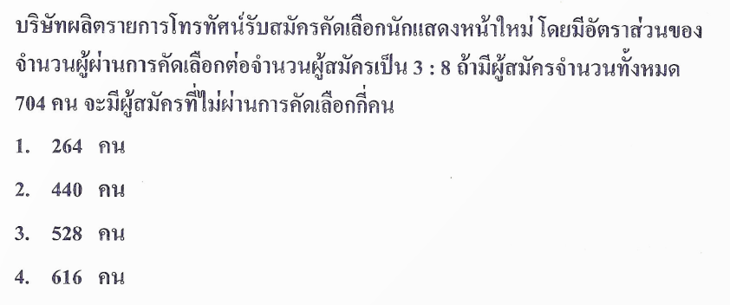
ส่วนประกอบที่สำคัญ
1. โจทย์ (stem) และคำถาม (lead-in) เป็นส่วนที่ให้ข้อมูลเพื่อใช้ในการตอบคำถาม อาจมี รูปภาพ กราฟหรือแผนภูมิประกอบ
2. ตัวเลือก (option หรือ alternative) เป็นคำตอบที่ให้นักเรียนเลือกตอบ โดยทั่วไปอาจมี 3 - 5 ตัวเลือก การมีจำนวนตัวเลือกน้อยเกินไป จะมีโอกาสเดาได้ถูกมากขึ้น ตัวเลือก 5 ข้อ จะมีความเที่ยง (reliability) มากที่สุด
3. คำตอบที่ถูกต้อง (correct answer หรือ key) เป็นตัวเลือกที่ถูกต้องที่สุด
4. ตัวลวง (distractor) เป็นตัวเลือกที่เป็นคำตอบที่ไม่ถูกต้อง เพื่อลวงให้นักเรียนเลือกตอบ การสร้างตัวลวงที่ดี จะทำให้ความเที่ยงของข้อสอบข้อนั้นดีขึ้น
Stem
Option

Slide 6
ขั้นตอนการสร้าง
กำหนดวัตถุประสงค์ (Learning Objectives)
เขียนคำถาม (The Stem)
ออกแบบตัวเลือกที่ถูกต้อง (The Correct Answer)
สร้างตัวลวง (The Distractors)
ตรวจทานและจัดเรียง (Review & Format)

Slide 7
กำหนดวัตถุประสงค์ (Learning Objectives)
เขียนคำถาม (The Stem)
ก่อนเริ่มเขียนโจทย์ ต้องตอบให้ได้ว่า "ต้องการวัดอะไร?"
เน้นความจำ (Recall)
เน้นความเข้าใจ (Understanding)
หรือการประยุกต์ใช้ (Application)
กระชับและชัดเจน : ใช้ภาษาที่เข้าใจง่าย ไม่กำกวม
เป็นคำถามที่สมบูรณ์ในตัวเอง : อ่านจบแล้วควรรู้เลยว่าถามเรื่องอะไร โดยไม่ต้องดูตัวเลือก
หลีกเลี่ยงปฏิเสธซ้อนปฏิเสธ : เช่น "ข้อใดไม่ใช่จำนวนที่ไม่ใช่จำนวนจริง"
สร้างตัวลวง (The Distractors)
ออกแบบตัวเลือกที่ถูกต้อง (The Correct Answer)
ต้องมีคำตอบที่ ถูกต้องที่สุดเพียงข้อเดียว
หลีกเลี่ยงการใช้คำที่เป็นคำใบ้ เช่น จำนวนที่เหมือนกับในโจทย์
ความยาวใกล้เคียงกัน : อย่าให้ข้อถูกยาวหรือสั้นโดดเด่นกว่าข้ออื่น
พื้นฐานเดียวกัน : ตัวเลือกควรอยู่ในหมวดหมู่เดียวกัน
หลีกเลี่ยง "ถูกทุกข้อ" หรือ "ผิดทุกข้อ"
ตรวจทานและจัดเรียง (Review & Format)
ตรวจสอบไม่ให้ข้อที่ถูกไปตกอยู่ที่ข้อเดิมซ้ำๆ (เช่น ตอบ ค. ติดกัน 5 ข้อ)
ตรวจสอบความถูกต้อง : ตรวจสอบตัวสะกด หน่วย หรือ ข้อกำหนด

Slide 8
การสร้างตัวลวง
พิจารณาจากการตรวจการบ้าน หรือใบงาน
เกิดจากการคำนวณที่มักผิดพลาด
เงื่อนไข หรือข้อจำกัด ที่นักเรียนมักลืม
ใช้ประสบการณ์จากมโนทัศน์ที่นักเรียนมักสับสน

Slide 9
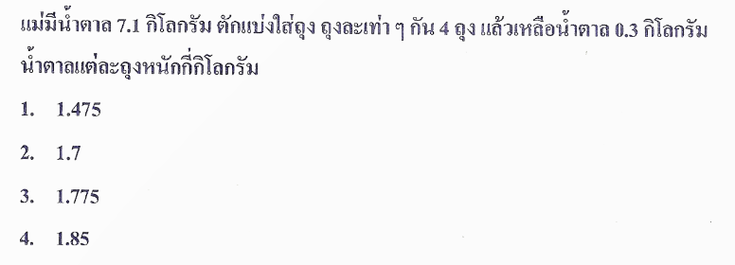

Slide 10
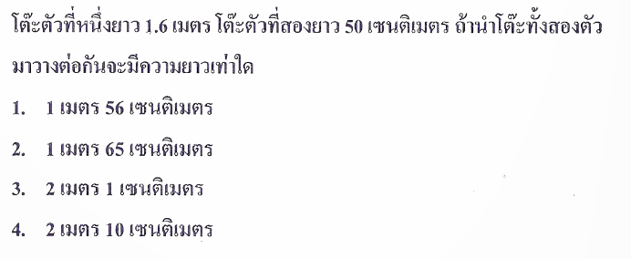

Slide 11
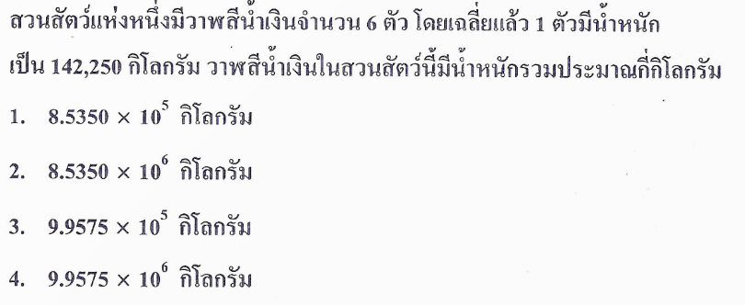

Slide 12
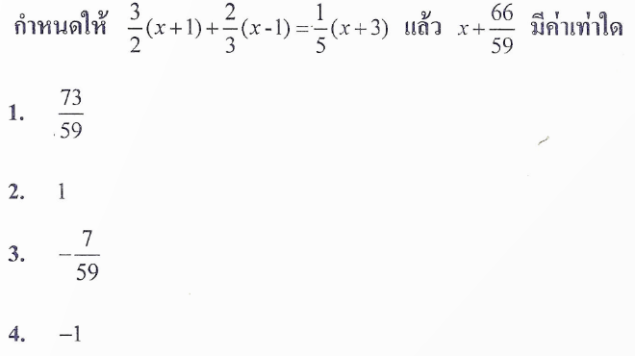

Slide 13
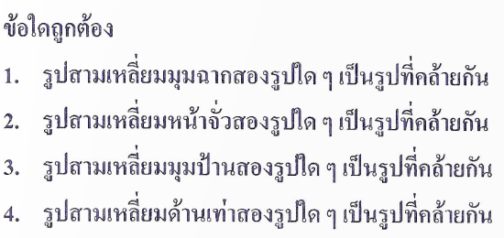

Slide 14
